Slide 1
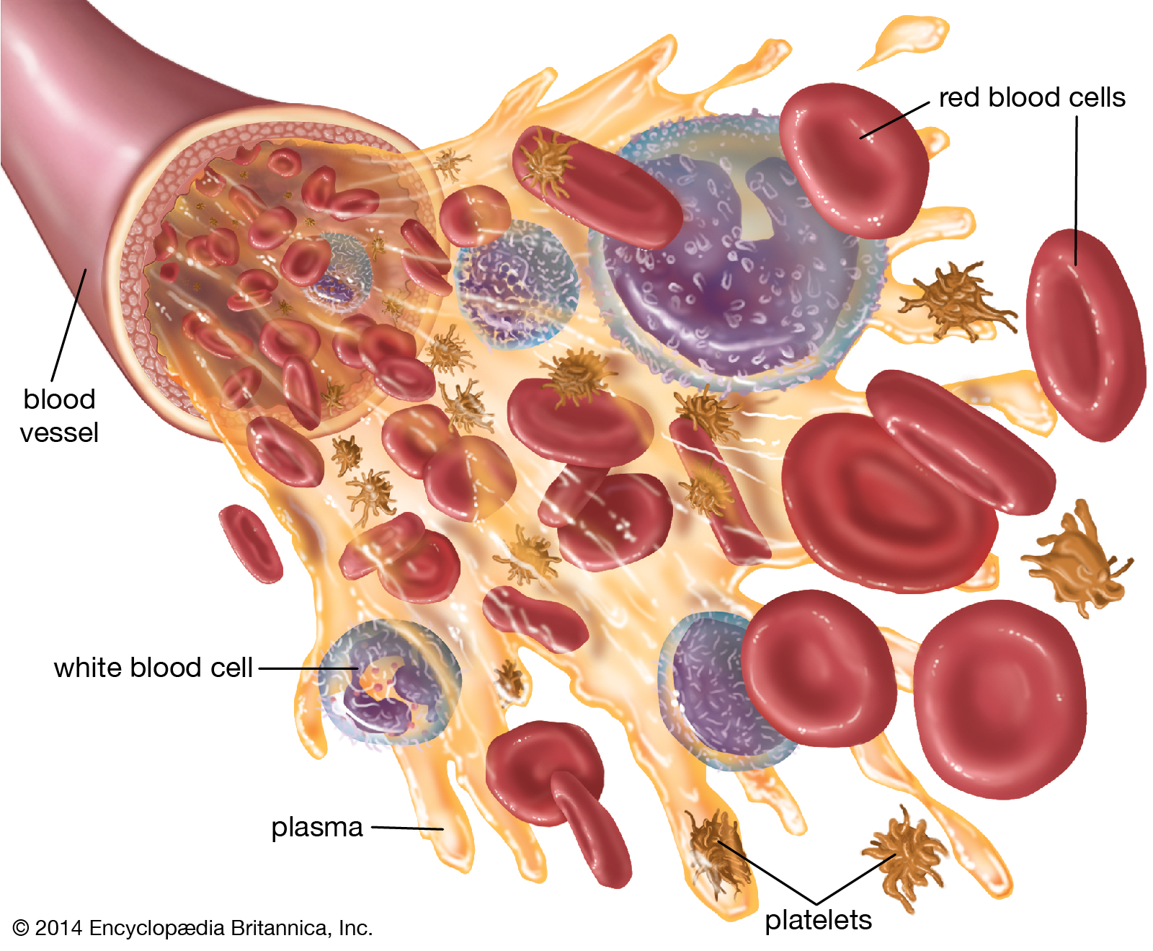
Krev a krvetvorba

Slide 2
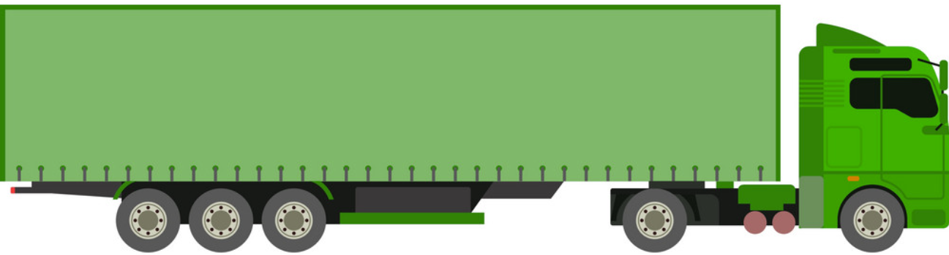
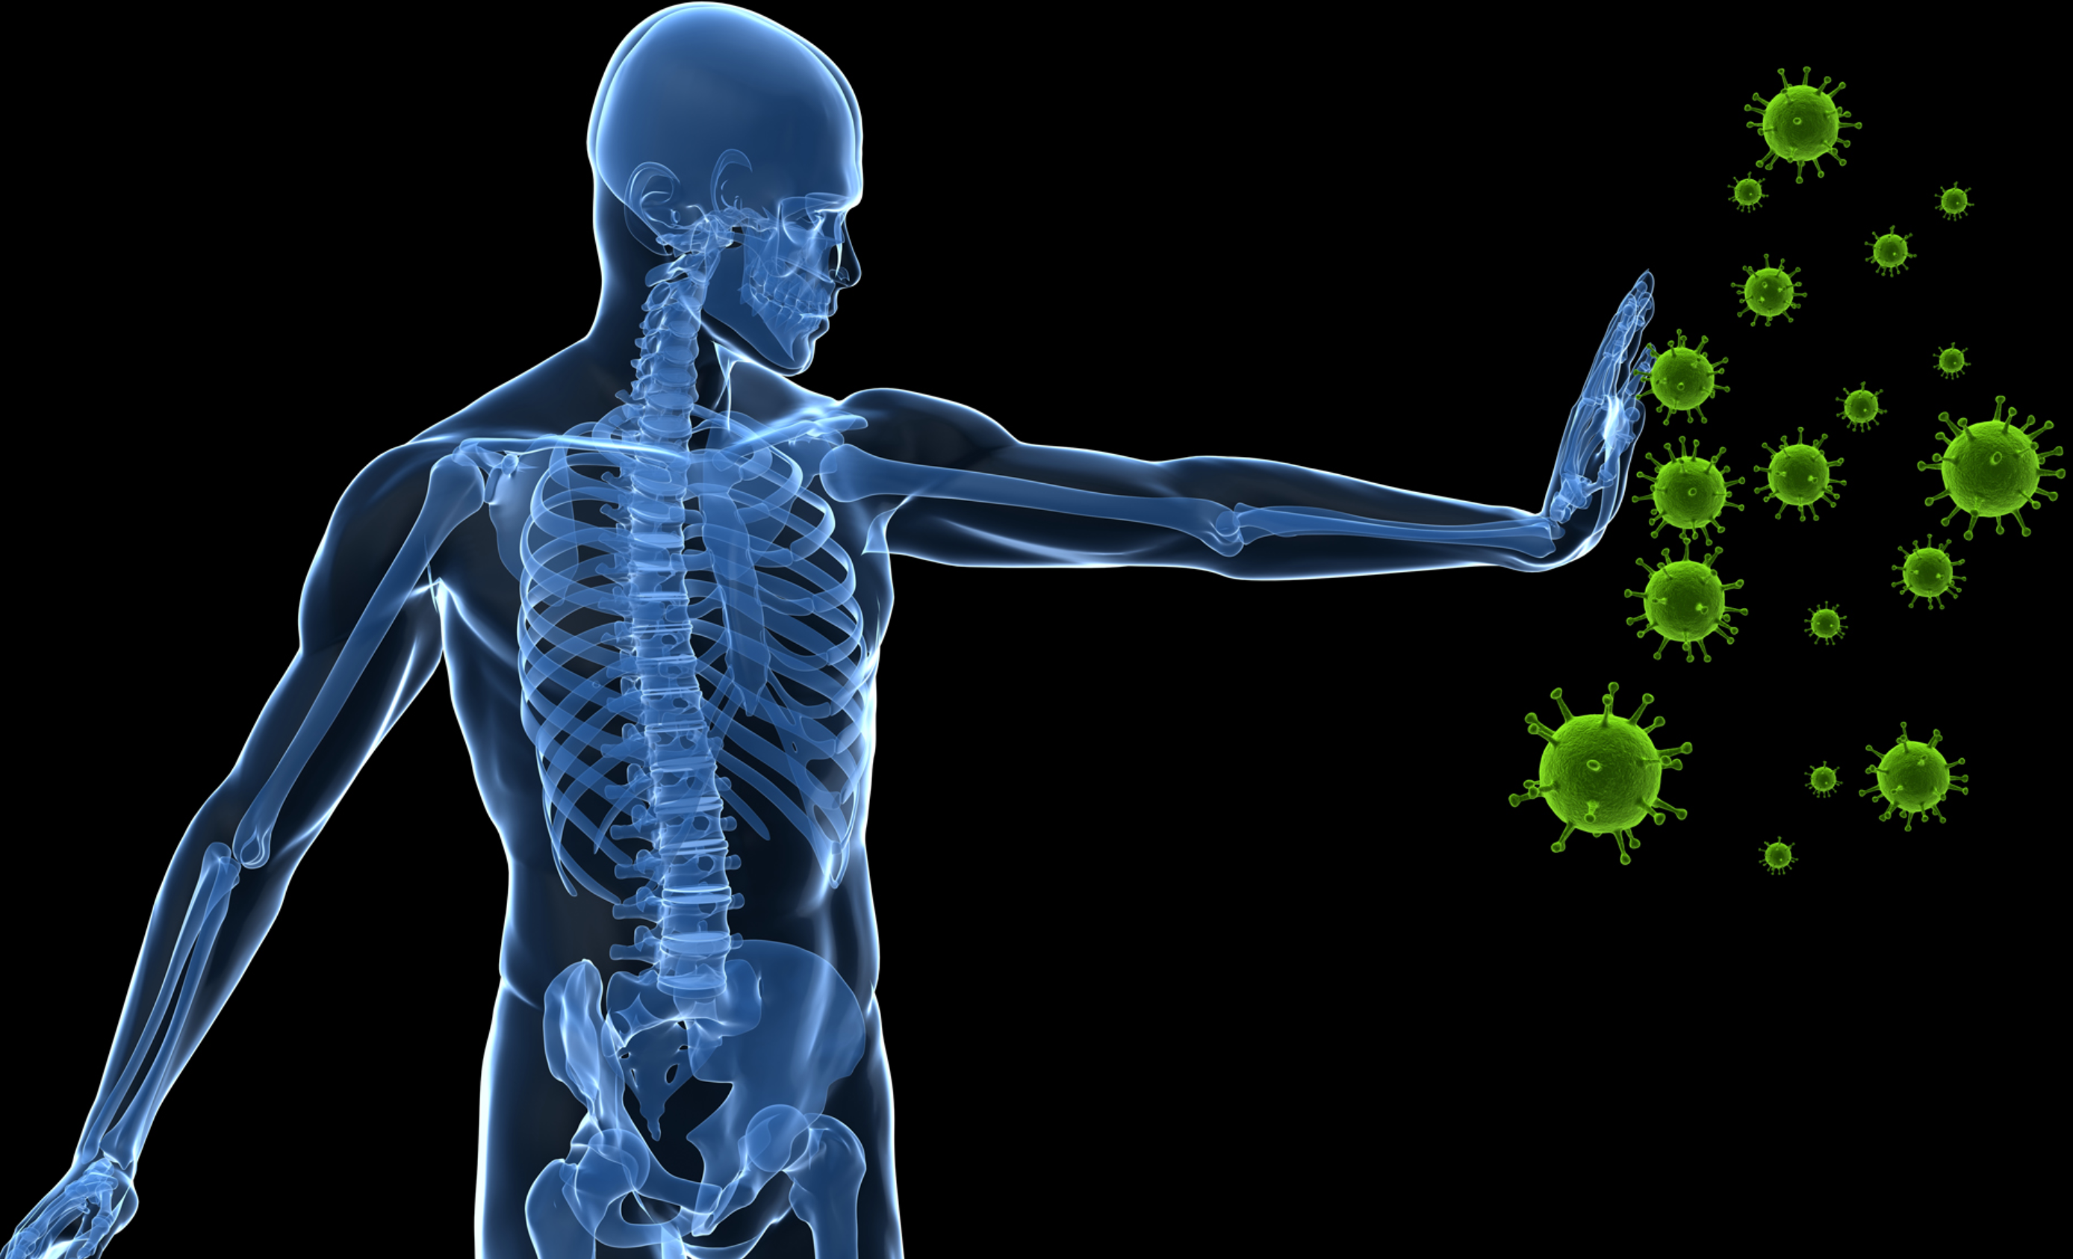

Funkce krve
Transport látek a živin
Imunitní funkce
Termoregulace
Notes:
Hlavní funkcí krve, potažmo oběhové soustavy, je distribuce látek a živin do celého těla. Mezi nejčastěji transportované látky patří především O2/CO2, energetické metabolity, nebo také hormony a další látky řídící souhru organismu. Krev se dále podílí na imunitní odpovědi těla, ať už skrze rozpustné molekuly (např. složky krevního komplementu) či přímo imunitní buňky, které mohou krevní řečiště využít mimojiné k přepravě na své cílové místo. V neposlední řadě se krev podílí také na regulaci teploty organismu, vyrovnávání a rozvodu tepla.

Slide 3
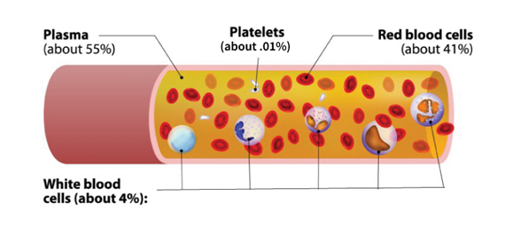
Složení krve
55 % plazma
90 % H2O
7 % plazmatické proteiny
3 % aminokyseliny, sacharidy, lipidy, hormony, elektrolyty
45 % formované elementy (krvinky)
Stanford blood center
Plazma
Buffycoat(bílé krvinky, destičky)
Erytrocyty(červené krvinky)
♂42 –52 %
♀37 –47 %
Hematokrit
Notes:
Důležité – co je to hematokrit? Hematokrit je podíl červených krvinek (erytrocytů) na celkovém objemu krve. Jedná se o běžně vyšetřovaný parametr, který stanovíme po centrifugaci vzorku krve. Hodnoty hemtokritu se také mírně liší mezi muži a ženami – u mužů je jeho hodnota zpravidla vyšší. Hodnota hematokritu může být snížená – zde může být příčinou např. anémie, tedy snížený počet erytrocytů. Pokud je hodnota hematokritu zvýšená, může to být například důsledek dehydratace, která vede ke snížení podílu plazmy.

Slide 4
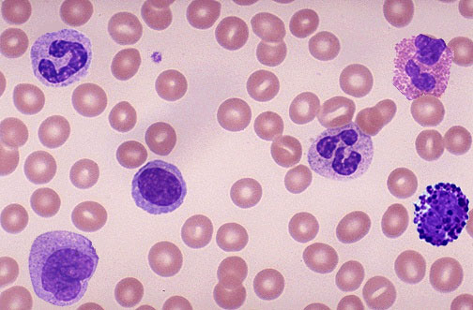
Krevní buňky - formované elementy
Notes:
Nyní se blíže podíváme na jednotlivé typy krevních elementů. Na této fotce (krevní roztěr) můžeme vidět poměrně vzácnou situaci, kdy se v rámci jednoho zorného pole sešly prakticky všechny typy pohromadě. K tomuto obrázku se ještě za chvíli vrátíme a nyní si pojďme blíže představit typy krevních elementů.

Slide 5
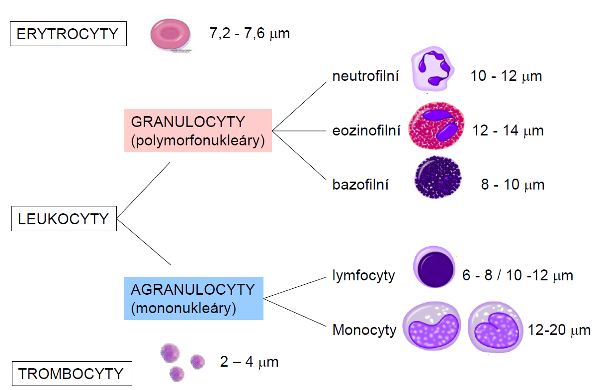
Krevní buňky (formované elementy)
4 – 6 millionů/ 1 μl
5 000 – 9 000 / 1 μl
150 000 – 300 000/ 1 μl
Notes:
Zde si MUSÍ pamatovat počty různých buněk – ALE vztažené na určitý objem. Tzn musí vědět, že erytrocytů je 4-6mil v jednom mikrolitru atd. Dále musí znát velikosti buněk a základní klasifikaci do skupin. Toto je prakticky nejdůležitější slide a vše na něm musí dokonale umět. Potom můžeš zběžně popsat rozdíly v morfologii, hlavně v morfologii jader, ale každému typu buněk je věnován vlastní popis dále v prezentaci. Kdyby se někdo ptal, tak bílé tečky v monocytech jsou vakuoly. Dále můžeš zmínit, že agranulocyty vlastně také obsahují granula (což jsou vlastně agregáty metabolitů), ale pouze nespecifická granula.

Slide 6
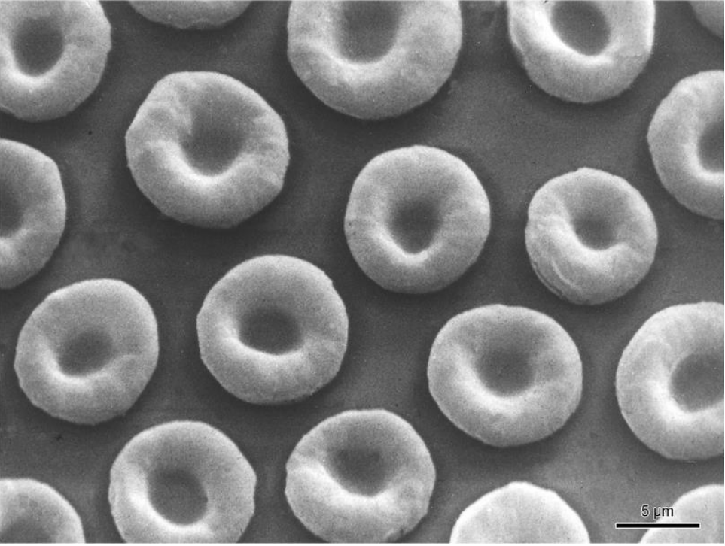
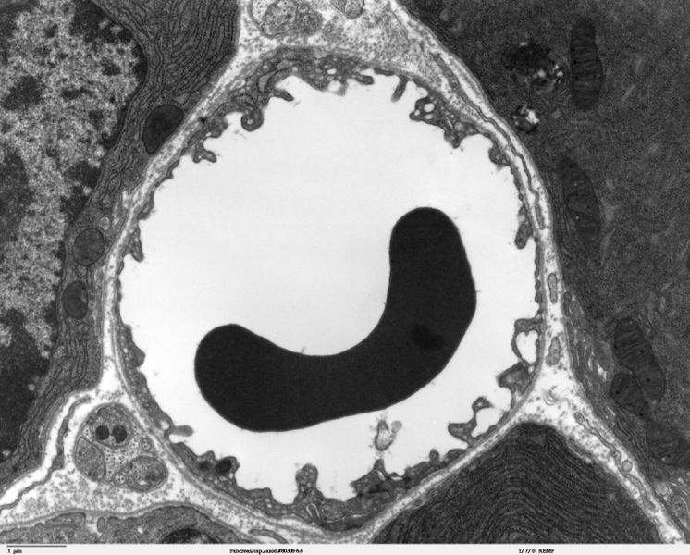
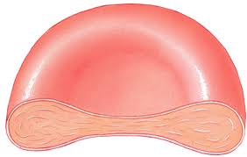
Erytrocyty
4 – 6 milionů/μl
tvar: bikonkávní terčík
velikost: 7.4 μm (normocyt)
struktura:
  plazmalema
  cytoplazma + hemoglobin 33 %
  chybí jádro a buněčné organely!!!
životnost: 120 dní
funkce: transport O² a CO²

Slide 7
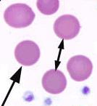
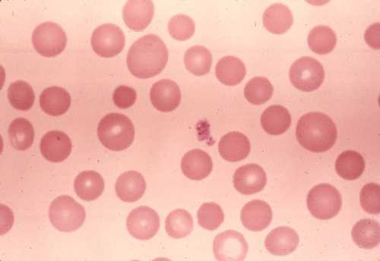
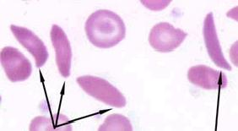
Poikilocytóza a anisocytóza
sferocyty
různé tvary ery
různá velikost ery
drepanocyty
Notes:
Zde by měli znát oba termíny. Poikilocytóza = variace ve tvaru erytrocytů. Anisocytóza = rozdílná velikost erytrocytů (každý jinak velký).

Slide 8
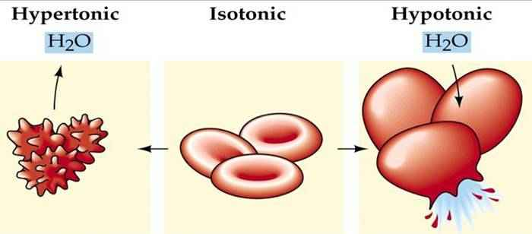
polyglobulie, polycytémie, erytrocytóza – zvýšený počet ery
anemie – snížený počet ery
osmotická rezistence
– v hypertonickém roztoku – ery se smršťují → echinocyty
  v hypotonickém roztoku – ery bobtnají, plazmalema praská - hemolýza
Notes:
Zde opět znalost termínů – horní 3 v podstatě všechny označují zvýšený počet erytrocytů.
Sekundární polyglobulie je většinou kompenzační při chronické hypoxii (vede ke ↑ EPO) – pobyt ve vysoké nadmořské výšce, chronické plicní onemocnění,
Nepravá polyglobulie je způsobena poklesem objemu plazmy, celkový erytrocytární objem normální:
stresová polycytémie mladých osob (+ hypertenze, obezita = Gaisböckův syndrom);
relativní polyglobulie při dehydrataci, při rozsáhlých popáleninách apod.^{[4]}
….koncentrácií osmoticky aktívnych častíc. Osmóza závisí od koncentračného spádu.

Slide 9
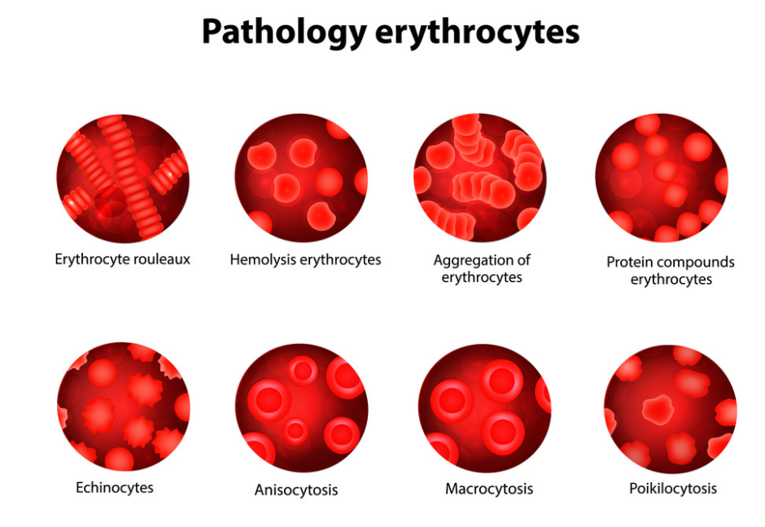
VectorStock.com/23868089
Notes:
Tady se můžeš zaměřit hlavně na spodní řadu, v horní řadě jsou to hodně speciální případy.

Slide 10
Leukocyty
Granulocyty:
- neutrofily
- eozinofily
- bazofily
polymorfonukleáry
acidofilní cytoplazma
specifická + azurofilní granula
Agranulocyty
- lymfocyty
- monocyty
mononukleáry
basofilní cytoplazma
jenom azurofilní granula
Notes:
Dále si připomeneme klasifikaci leukocytů (bílých krvinek) a projdeme si jejich jednotlivé typy.

Slide 11
neutrofilní
granulocyt
- tyčka
eosinofilní
granulocyt
trombocyt
erytrocyty
lymfocyt
neutrofilní
granulocyt
- segment
monocyt
bazofilní
granulocyt

Slide 12
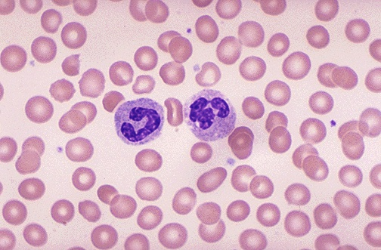
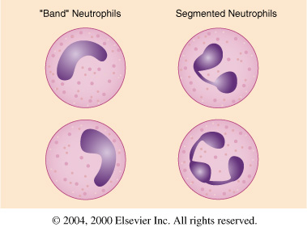
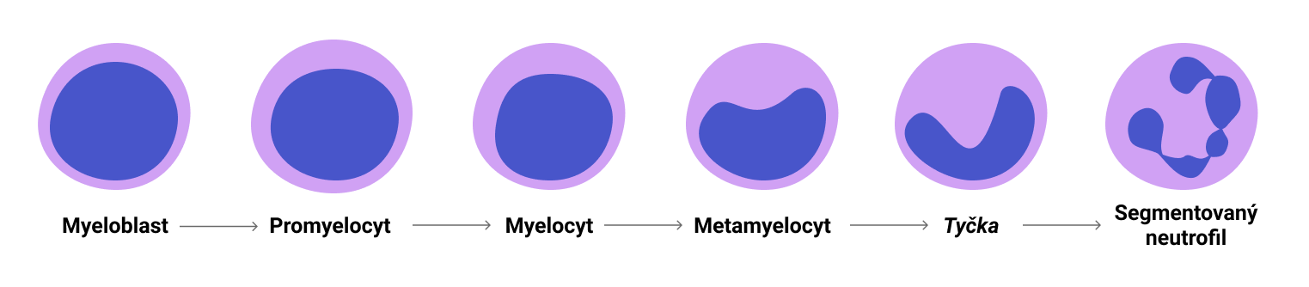
Neutrofilní granulocyty
71 % z DBOK
∅ 10 – 12 μm
cytoplazma: acidofilní
specifická granula: neutrofilní
jádro: tyčka (4 %) nebo segmenty (67 %)
životnost: několik hodin nebo dní
funkce: mikrofág
Notes:
DBOK = diferenciální bílý obraz krevní. DBOK nám v podstatě udává zastoupení jednotlivých typů leukocytů v krvi – erytrocyty nepočítáme!. Neutrofilní granulocyty tedy tvoří cca 71% všech krevních leukocytů. Morfologicky je můžeme rozdělit podle tvaru jádra, který koreluje se stářím těchto buněk – čím více segmentů, tím starší buňka je. Nejčastěji mluvíme o neutrofilech s jádrem ve tvaru „tyčky“ či „segmentovaných“ neutrofilech.
Funkcia – imunitné reakcie – mikrofágy, vrodená imunita, fagocytujú malé častice + usmrcuju bakterie látkami v granulách, keď sa rozpadnú - hnis

Slide 13
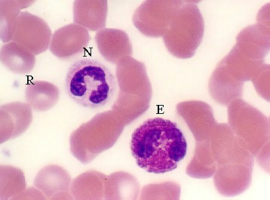
Eozinofilní granulocyty
1– 4 % z DBOK
∅ 12 – 14 μm
cytoplazma: acidofilní
specifická granula: eozinofilní
jádro: 2 laloky + chromatinov můstek, (činka nebo brýle)
funkce: fagocytóza antigen-protilátka komplexů
↑ - eozinofilní granulocytóza – alergie, parazitární onemocnění
Notes:
Opět se můžeš trochu víc zaměřit na morfologii jádra. Typicky má tvar dvou laloků spojených můstkem, občas může tento tvar připomínat brýle.
Dolezite při parazitárních (larvy parazitárních červov, cytotoxické toxiny v granulach) infekciach, alergiích (vtedy ich je v krvi viac)

Slide 14
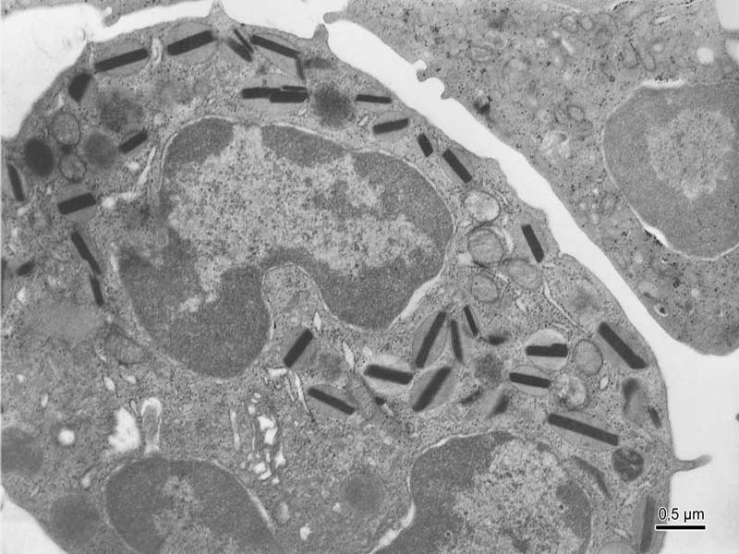
Eozinofilní granulocyt (ELM)
Notes:
Zde jsou na fotce z TEM hezky vidět granula (centrum tzv elektrodenzny krystaloid), která mají typický tvar kávového zrna, a dvojlaločné jádro.

Slide 15
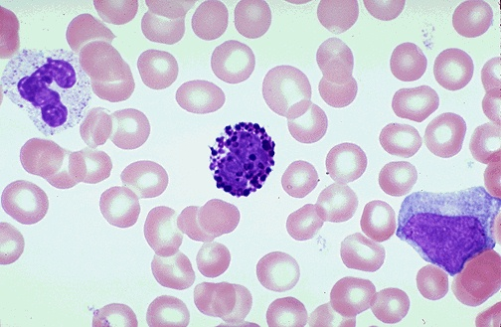
Bazofilní granulocyty
do 1 % z DBOK
∅ do 10 μm
cytoplazma: lehce bazofilní
specifická granula:
  bazofilní - heparin, histamin, ..
jádro: nepravidelně laločnaté, („tlusté S“)
funkce: hypersenzitivita, alergické reakce
Histamin, serotonin
heparin
Notes:
Funkcia zapalove a alergicke reakcie

Slide 16
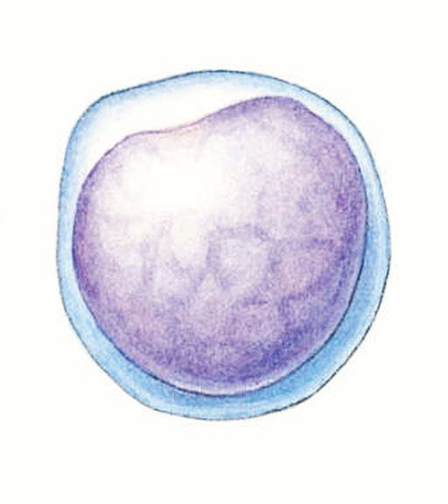
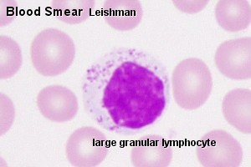
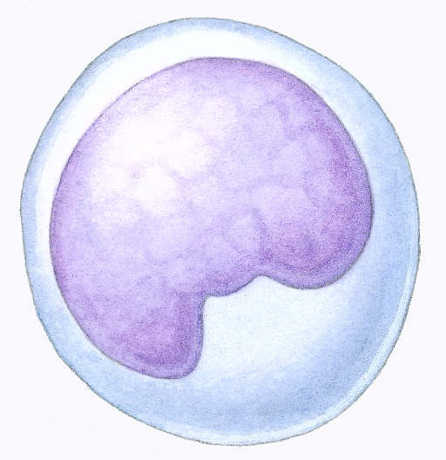
Agranulocyty
obecná charakteristika:
mononukleáry – jádro je sférické, oválné nebo ledvinovité
bazofilní cytoplazma
chybí specifická granula
azurofilní granula s lyzosomálními enzymy
Lymfocyty a monocyty

Slide 17
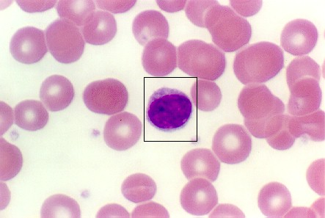
Lymfocyty
20 -25 % z DBOK
cytoplazma – modrá s azurofilními granuly, četné ribosomy
jádro – kulaté, hyperchromatické
třídění:
- T- a B-lymfocyty
- malé (∅ 8 μm),
střední (∅ 10-12 μm),
velké (∅ 16-18 μm)
Notes:
Při klasickém barvení nemůžeme odlišit jednotlivé subpopulace lymfocytů, ale při rutinním vyšetření to ani není třeba. Pokud bychom chtěli tyto populace odlišit, můžeme použít například značení povrchových CD molekul (ale tahle informace už je hodně hodně nad rámec).
Predstavitelia ziskanej humoralnej imunity

Slide 18
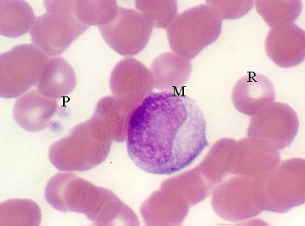
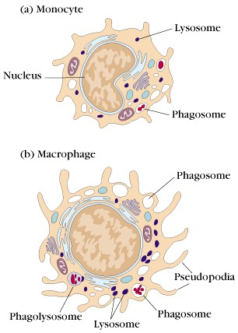
Monocyty
5 % z DBOK
velikost: ∅ 15 – 20 μm
cytoplazma – objemná, šedomodrá, nespecifická granula a četné ribosomy,
jádro – ledvinovité až laločnaté, většinou v excentrické pozici, chromatin je jemně vláknitý
funkce :
Fagocytující
makrofágy
https://biosci.mcdb.ucsb.edu/immunology/Cells-Organs/monocyte.htm
Notes:
Monocyty můžeme krom krve najít také přímo ve tkáních, kam buď prostoupí přes cévní stěnu, nebo jsou tam uloženy už při vývoji. Příkladem takových monocytů mohou být třeba mikroglie v nervové soustavě nebo osteoklasty modulující stavbu kostí.
Monocyt nie je terminalna bunka, až po opusteni krvneho systemu dozravaju na makrofagy

Slide 19
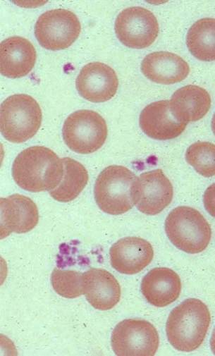
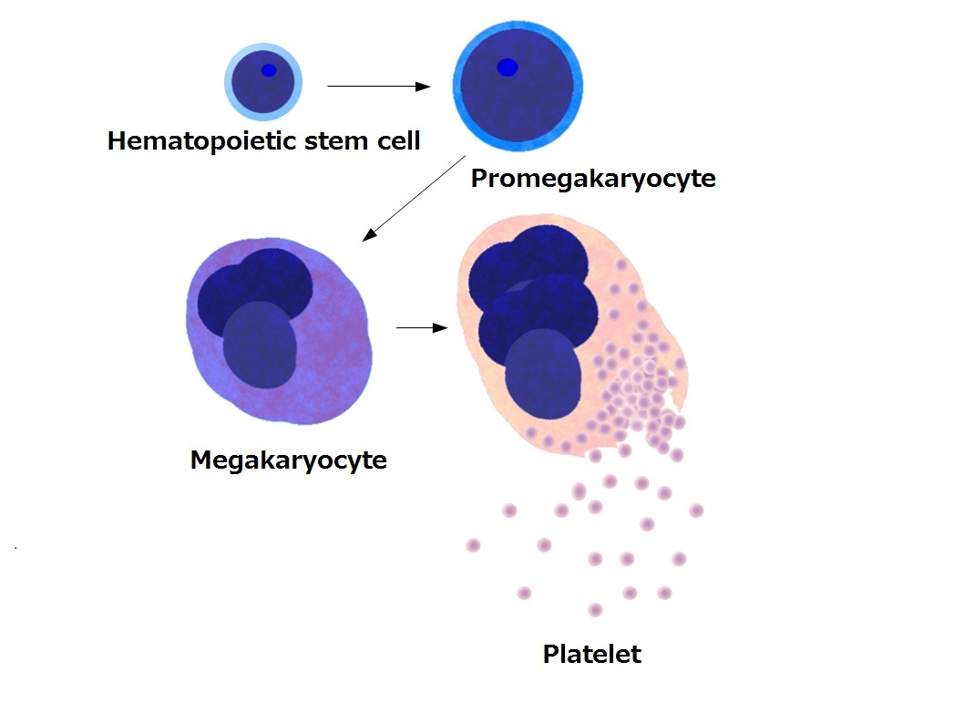
Trombocyty
nejsou buňky, ale fragmenty cytoplazmy megakaryocytů
velikost: 2 – 4 μm
hyalomera světle modrá periferie
granulomera červeně zbarvená zrníčka v centru destičky
životnost: 10-12 dnů
funkce : hemostáza /zástava krvácení/
FujiMan Production(Japan)
Notes:
Dolezite při hemostáze, zrážaniu krvi
Jedná se o odštěpené úlomky obřích megakaryocytů, o kterých ještě bude řeč při hematopoeze. Občas v nich můžeme pozorovat i zbytky organel.
Hyalomera modra kvoli aktinovym vlaknam, periferia.
Granulomera do červena kvoli organelam a granulam ktorych obsah sa uplatnuje při zrážaní krvi

Slide 20
neutrofilní
granulocyt
- tyčka
eosinofilní
granulocyt
trombocyt
erytrocyty
lymfocyt
neutrofilní
granulocyt
- segment
monocyt
bazofilní
granulocyt
Notes:
Nyní se můžeme znovu podívat na obrázek z úvodu, kde můžeme v krevním nátěru skutečně pozorovat celou škálu krevních elementů.

Slide 21
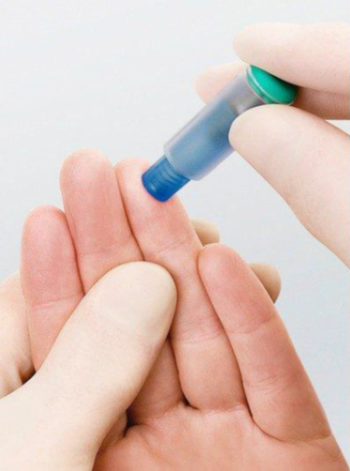
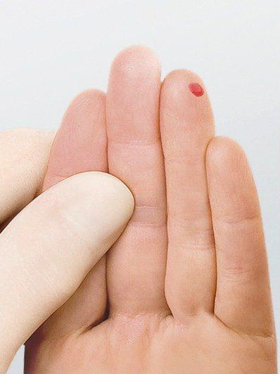
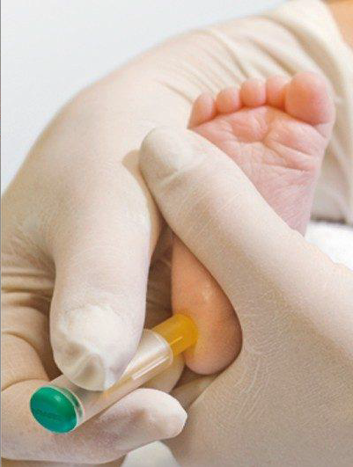
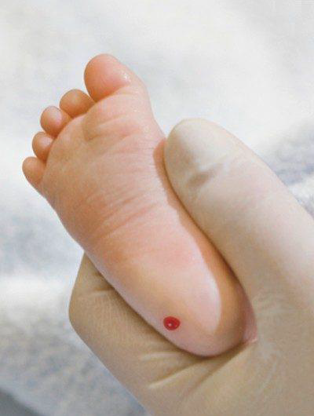
Krevní nátěr - příprava
Notes:
Nyní si řekneme, jak se takový krevní nátěr připravuje. Nejprve je třeba získat vzorek periferní krve – u starších jedinců z prstu, u novorozenců z paty.

Slide 22
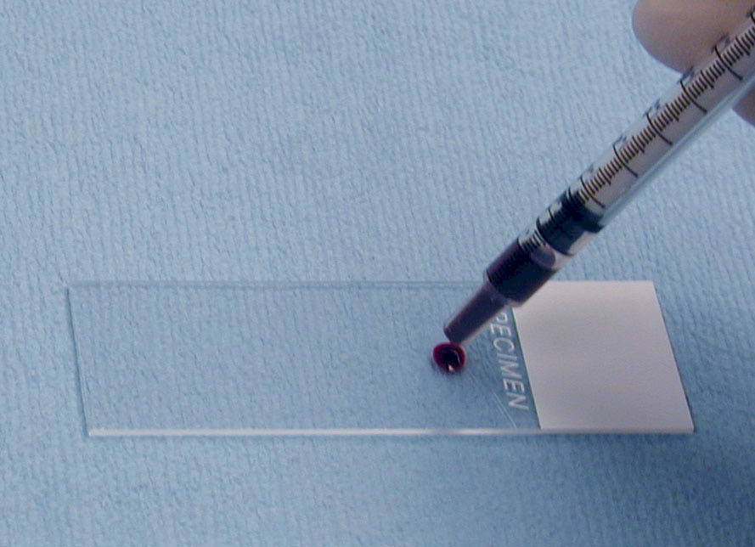
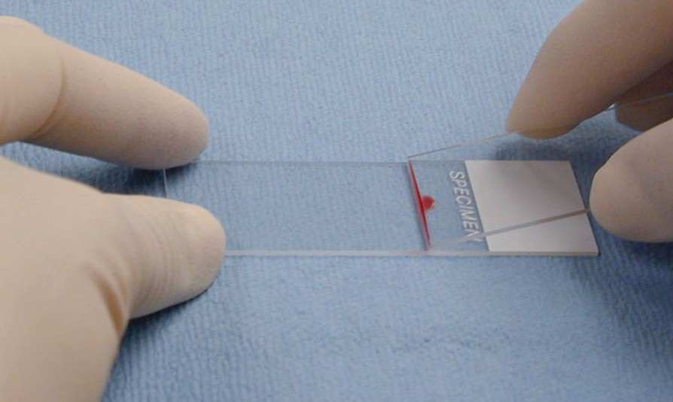
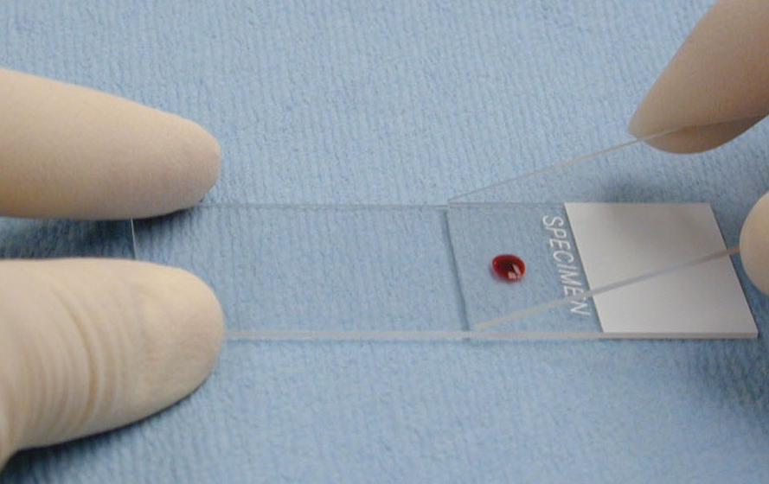
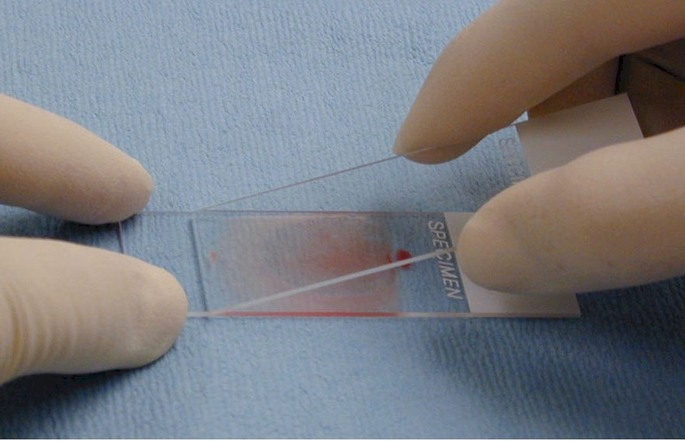
1
3
2
4
Notes:
Naneseme kapku krve na podložní sklíčko. Poté přiložíme hranu krycího sklíčka ke kapce a rovnoměrným pohybem rozprostřeme krev po délce podložního sklíčka. Cílem je, získat krevní roztěr, který má v různých místech různou hustotu, což nám poté umožní vybrat si a pozorovat místa s ideální hustotou buněk.

Slide 23
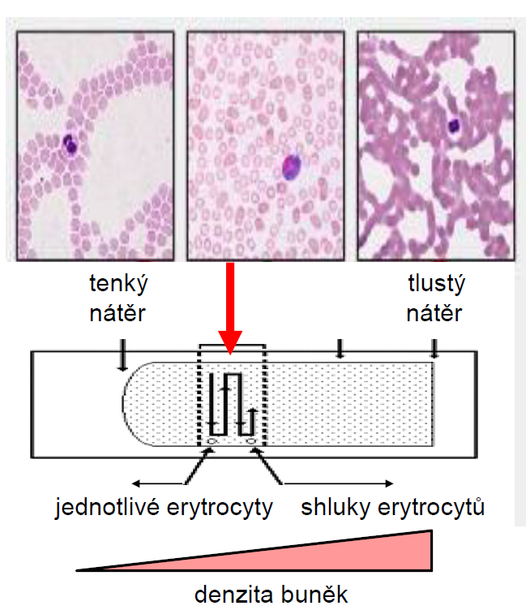
krevní nátěr fixován methylalkoholem, 3-5 minut
Barvení - speciální panoptické barvení dle Pappenheima
Notes:
Krevní nátěr poté zafixujeme a při klasickém vyšetření barvíme Pappenheimovou technikou (klasické barvení).

Slide 24
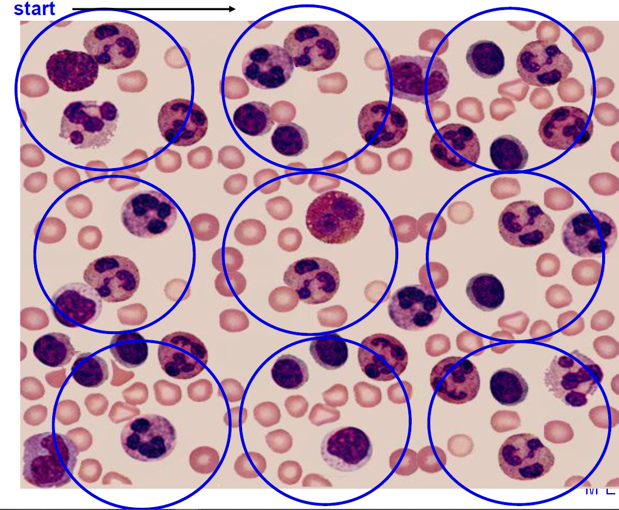
Stanovení diferenciálního bílého obrazu krevního -DBOK
krevní nátěr nutno prohlížet systematicky – meandrovitě
vertikálně
nebo
horizontálně
Notes:
DBOK je důležitým diagnostickým parametrem a stanovuje se zcela rutinně. V podstatě jde o to, systematicky projít krevní roztěr a určit a spočítat jednotlivé typy buněk. Výsledné hodnoty, převedené na %, pak porovnáme s hodnotami fyziologickými.

Slide 25
Tabulka
 | 1 | 2
Neu tyčky | /
Neu segmenty | //// // | ///
Eos |  | /
Baso
Ly | // | ////
Mono |  | //
 | 10 | 10
9 | 10 | výsledky | norma
// |  |  | 4 %
//// / | /// |  | 67 %
/ | // |  | 3 %
 | / |  | 1 %
/ | //// |  | 20 %
 |  |  | 5 %
10 | 10 | 100 | 100 %
Notes:
Příklad počítací tabulky.

Slide 26
Neutrofily
tyčky : segmenty - 4 % : 68 % →1 : 17
posun doleva
posun doprava
Hynkovo číslo – 2,7
-sečíst segmenty jader ve 100 neutrofilech
= 270 (obvykle)
- podělit 100
270 : 100 = 2,7
tyčka 2 segm. 3 segm. 4 segm. 5 segm.
Posun doleva
> 2,7
Posun doprava
> 2,7
Notes:
U neutrofilů je možné i při klasickém barvení určit poměrné zastoupení jednotlivých typů, které se liší tvarem jádra (jako jsme si už řekli před chvílí). Jak už jsme si také řekli, počet segmentů jader se postupně zvyšuje se stářím neutrofilů, a pro diagnostiku je důležité stanovit zastoupení jednotlivých věkových skupin. Můžeme si také stanovit tzv. Hynkovo číslo (viz vzorec), které by se mělo pohybovat okolo 2,7. Pokud jsou hodnoty nižší, mluvíme o posunu vlevo, což v překladu znamená vyšší počet mladých neutrofilů (může souviset např. s probíhající infekcí). Pokud je hodnota vyšší než 2,7, mluvíme o posunu vpravo, což znamená přírůstek starších neutrofilů (!!může indikovat např. poruchy krvetvorby a syntézy nových neutrofilů!!!).

Slide 27

Diferenciální bílý obraz krevní - průměrné hodnoty
Neutrofily - tyčky | 4 %
- segmenty | 68 %
Eozinofily | 3 %
Bazofily | 1 %
Lymfocyty | 20 %
Monocyty | 4 %
 | ∑ = 100 % !!!
Notes:
Zde si musí zapamatovat všechny hodnoty. Bude to na zkoušce i na státnicích!

Slide 28
Anomálie DBOK
 | ⬆ | ⬇
Neutrofily | neutrofilní granulocytóza | neutrofilní granulocytopenie
Eozinofily | eozinofilní granulocytóza | eozinofilní granulocytopenie
Bazofily | bazofilní granulocytóza | bazofilní granulocytopenie
Lymfocyty | lymfocytóza | lymfocytopenie
Monocyty | monocytóza | monocytopenie
Notes:
Zde jsou opět důležité hlavně pojmy cytóza = zvýšení počtu a cytopenie = snížení počtu.

Slide 29
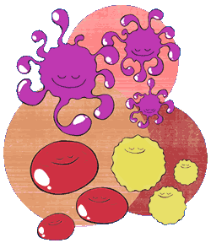
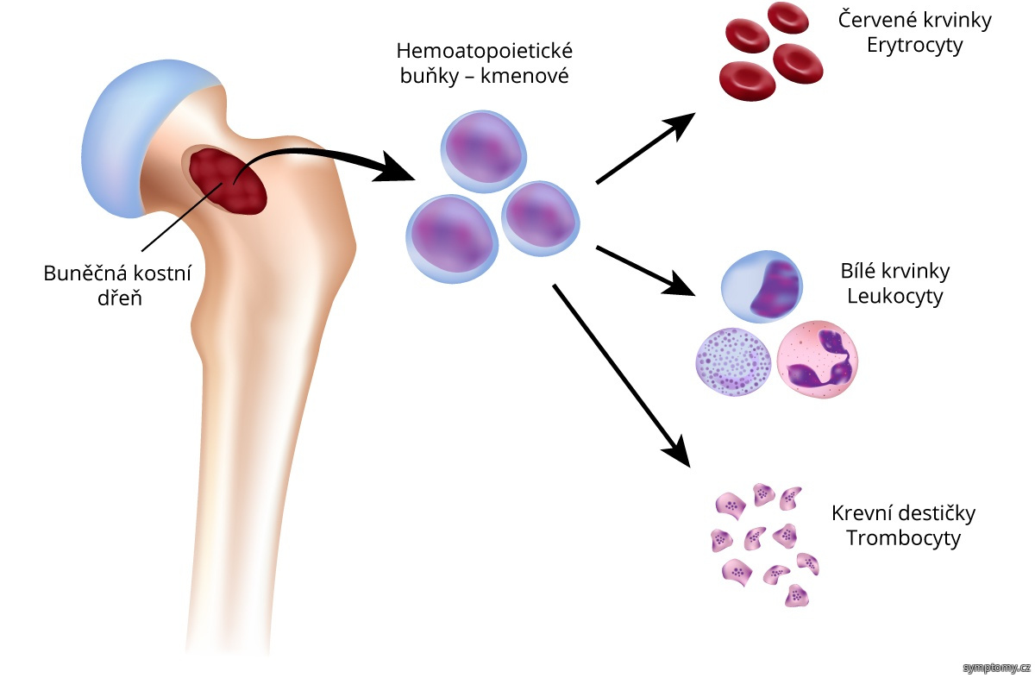
Hematopoesis – vývoj krve

Slide 30
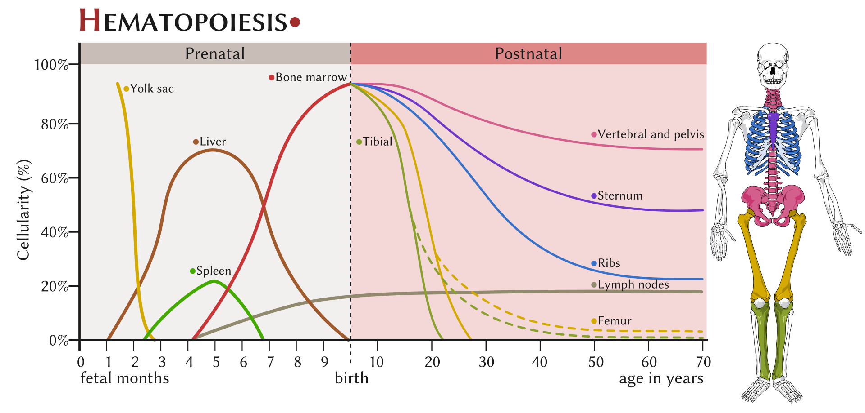
Michał Komorniczak (Poland), based on: B.F. Rodak, G.A. Fritsma. K. Doig: Hematology: Clinical Principles and Applications. 3rd ed.. Saunder, 2007. ISBN 9781416030065 Figure 7-1 R. Hoffman et al.: Hematology: Basic Principles and Practice, 5th ed.. Philadelphia: Churchill Livingstone, An Imprint of Elsevier, 2009. ISBN 978-0-443-06715-0. I. Damjanov: Patofizjologia, Wrocław 2010, Elsevier Urban & Partner. ISBN 9788376092010 File:Human skeleton front no-text no-color.svg by: LadyofHats Mariana Ruiz Villarreal
Notes:
Obrázek ilustruje, že hematopoéza probíhá v průběhu života v různých orgánech. Důležité je, že přechody mezi fázemi jsou plynulé, aby nikdy nedošlo k nedostatku krevních elementů. Dále můžeš zmínit, že v dospělosti dochází se stárnutím k postupné redukci krvetvorby.
Prenatálne – žloutkový váček, játra, slezina, v 5.fetálnom mesiaci už v kostnej dreni

Slide 31
Prenatální hematopoeza
Mezoblastické období – 1. – 2. měsíc i.u.
mezoblast žloutkového váčku a zárodečného stvolu a intraembryonální mezenchym :
INSULAE SANGUINAE (krevní ostrůvky)
- angioblasty
- hemoblasty ⇨ primitivní erytrocyty s jádrem
Hepatolienální období – 2. – 7. měsíc i.u.
v játech a slezině
Medulární období – od ±4. měsíc i.u.
kostní dřeň

Slide 32
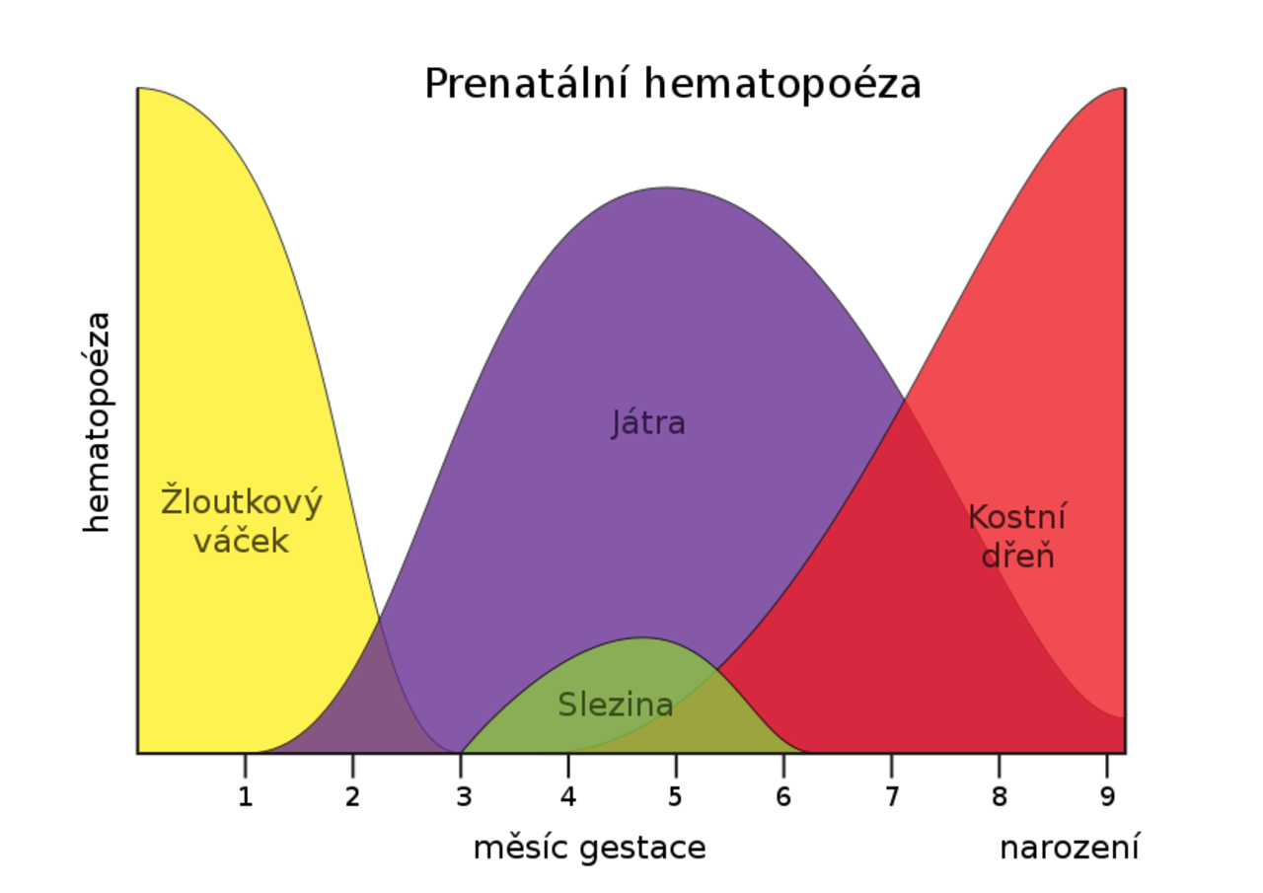
https://www.wikiskripta.eu/w/Krvetvorba_(histologie)Skrobanekpavel

Slide 33
Postnatální hematopoeza
Kostní dřeň: erytrocyty
leukocyty
trombocyty
Thymus: T–lymfocyty
Lymf. orgány: B–lymfocyty
Notes:
Zde je zásadní to, že v dospělosti vznikají všechny krevní elementy v kostní dřeni. Thymus a další lymf. orgány pak slouží pouze k maturaci buněk a jejich vystavení antigenům.

Slide 34
Kostní dřeň
červená – retikulární vazivo + hematopoietické buňky
v dosp. – v dlouhých a krátkých kostech (sternum, klíční kost, lebeční a pánevní kosti, obratle) a proximální epifýzy dlouhých kostí
žlutá – retikulární vazivo + adipocyty
[možná reverze v hematogenní dřeň]
„Šedá“ – pouze retik. vazivo (stáří, kachexie)
Notes:
Aktivně probíhá hematopoéza pouze v určitých částech dřeně a to v tzv. červené kostní dřeni (červená kvoli červeným krvinkám v rôznom štádiu vývoja). Ve žluté dřeni ke tvorbě nových krevních buněk nedochází, ale mezi červeným a žlutým typem lze v průběhu života přecházet.

Slide 35

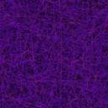

Stavba kostní dřeně
Retikulární vazivo:
retik. vlákna
+
retik. buňky
Nezralé
a zralé
krvinky
makrofágy
Krevní sinusoidy
adipocyty
Notes:
Připomenout, že toto už částečně slyšeli od Aničky. Dobré bude zmínit retikulární síť, která slouží jako lešení pro interakci vznikajících krevních buněk s ostatními faktory mikroprostředí. Obecně se jedná o velmi komplexní „niche“.
Nosná sieť z retikulárneho väziva, sínusové kapiláry a medzi nimi hematopoetické bunky

Slide 36
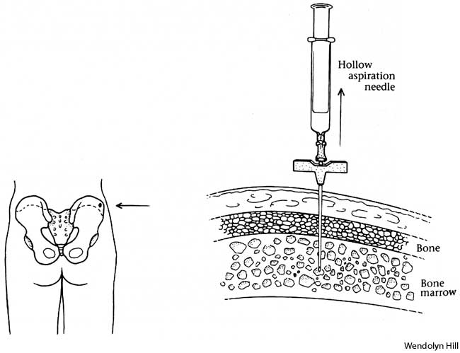
Notes:
Z kostní dřeně lze také připravit roztěr, ale je výrazně těžší získat její vzorek oproti periferní krvi. Občas se nám ale hodí sledovat různá, především mladší, vývojová stádia krevních elementů.
Rozter ale aj piopsia
Lopata kosti kýčelní

Slide 37
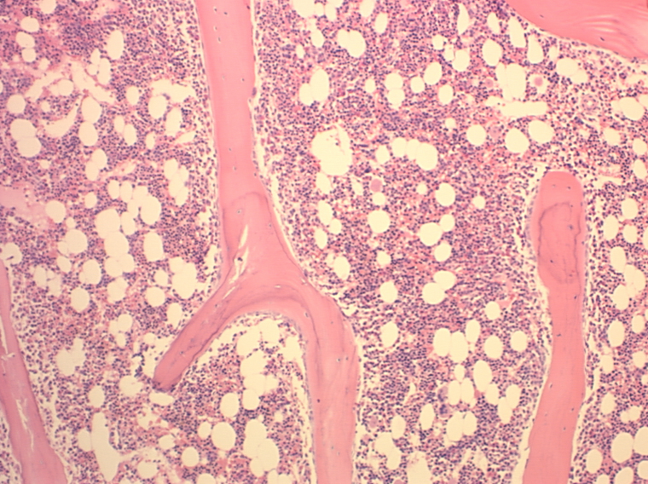
Kostní dřeň mez trabekulami kostní tkáně
Notes:
Retikularne bunky, tukove bunky, ostrovčeky erytropoesy, makrofagy, steny sinusoid

Slide 38
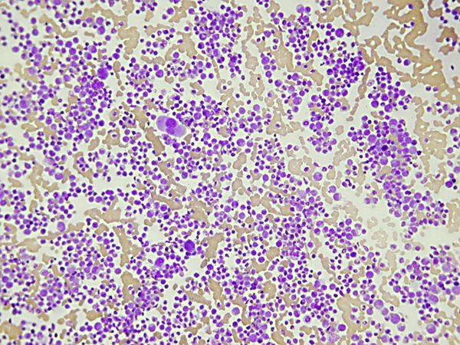

Slide 39
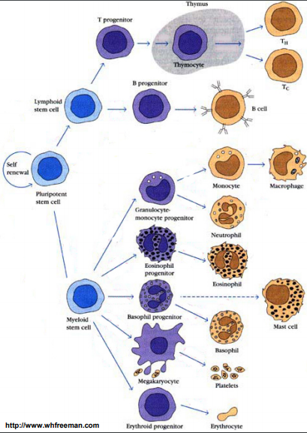
Větve hematopoézy
Myeloidní
Erythropoéza
Monocytopoéza
Granulopoéza
Trombocytopoéza
Lymphoidní
Produkce T lymfocytů
Produkce B lymfocytů
Notes:
Opět by si měli zapamatovat základní klasifikaci, hlavně že existují dvě velké vývojové řady – myeloidní a lymfoidní větev.

Slide 40
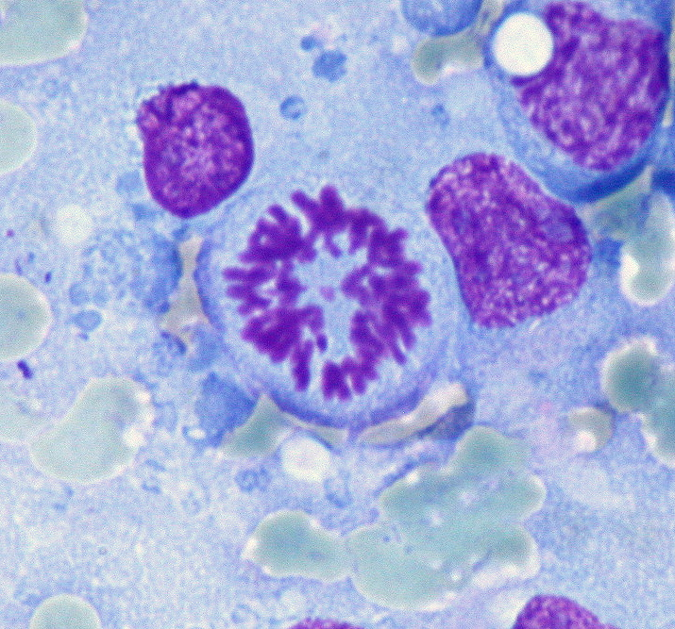
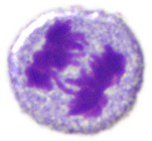
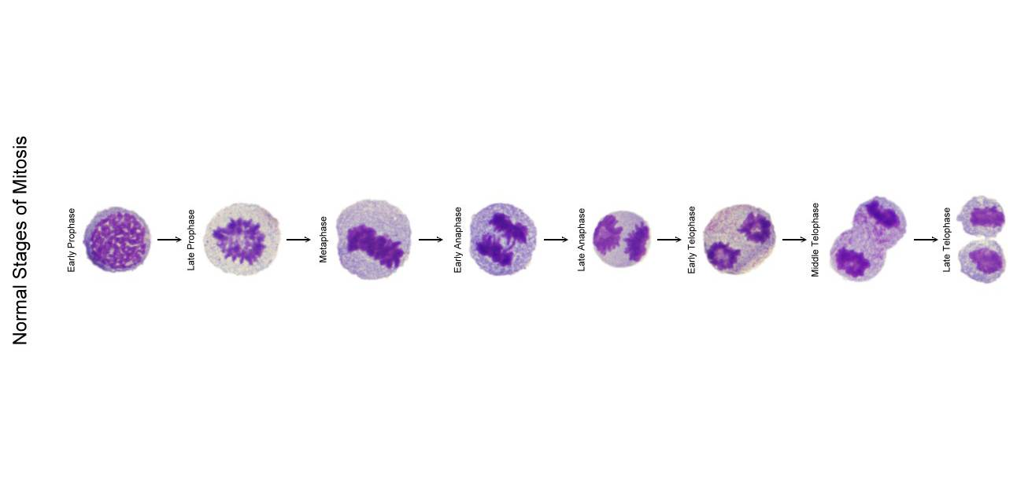
Vývoj krvinek
- opakované mitózy -
Notes:
Zde stačí zmínit, že vývoj krvinek probíhá postupně přes různá stádia. Buňky se opakovaně dělí a po každém dělení získávají specializovanější fenotyp.

Slide 41

mesoblast
hemoblast
stem cells progenitor cells
mature blood cells
Notes:
Zde bude dobré zmínit, že morfologické rozdíly jsou zpravidla patrné až ve fázi prekurzorů. Do té doby vypadají všechny typy velice podobně.

Slide 42

hematopoeza
3 types of
erythroblasts
Promyeloblast
Notes:
Pro zopakování tu máme shrnující schéma. Obecně se budou muset u každé vývojové řady naučit zpaměti všechna důležitá stádia. Trochu pomůže to, že můžeme sledovat některé společné diferenciační trendy – např. postupné změnšování buněk (až na pár výjimek) a dále změny barvení cytoplazmy, ve které se postupně hromadí specifické produkty.

Slide 43

Erythro(cyto)poiesis
Proerytroblast
Basofilní erytroblast
Polychromatofilní erytroblast
Ortochromní erytroblast
Reticulocyt ERYTROCYT
Notes:
Vývoj erytrocytů. Zde typické postupné zmenšování a změna barvení cytoplazmy. Polychromatofilní = první známky eosinofilního hemoglobinu. U ortochromních erytroblastů dochází k velmi důležitému kroku v podobě vyloučení jádra.

Slide 44




Erythropoiesis
Opakovamé mitózy:
∅ buněk se zmenšuje z 20 μm na 7,4 μm
kondenzace jaderného chromatinu, ztráta jadérek, vyloučení jádra - enukleace
produkce hemoglobinu
změna barvitelnosti cytoplazmy –bazofilie (ribosomy) ⇨ acidofilie (hemoglobin)

Slide 45

Proerytroblast
∅ 15 – 20 μm
bazofilní cytoplazma, „ouškovité“ protruze.
sférické jádro, 2 – 3 nucleoli
Notes:
Všechny nezralá stádia buněk, která si budeme ukazovat, pochází z roztěrů kostní dřeně!

Slide 46

Bazofilní erytroblast
∅ 16 μm
bazofilní cytoplazma
kondenzace jaderného chromatinu
absence jadérek

Slide 47

Polychromatofilní erytroblast
∅ 12 μm
produkce hemoglobinu ⇨ nepravidelné barvení cytoplazmy – místy bazo-, místy acidofilní
kondenzace chromatinu

Slide 48

Ortochromatofilní erytroblast
∅ 9 – 10 μm
acidofilní cytoplazma + hemoglobin
pyknotické jádro v excentrické pozici (před enukleací)

Slide 49


Retikulocyty
Nezralé ery – vývojové stádium, v periferní krvi 0,5 – 1,5 %
Obsahují zbytky organel /polyribosomy, mitochondrie – substantia reticulofilamentosa/
V ery dozrávají během 24 – 48 hod
Znázornění - brilantkresylová modř

Slide 50

Erythropoiesis - rekapitulace

Slide 51

Granulo(cyto)poiesis
Myeloblast
Promyelocyt
Myelocyt
  Neutrofilní
  eosinofilní
  basofilní
Metamyelocyt
  Neutrofilní
  eosinofilní
  basofilní
GRANULOCYT
Notes:
Vývoj granulocytů. Zde výjimka z pravidla – Promyelocyt je větší než předchozí Myeloblast. Ve stádiu Myelocytů se začínají objevovat specifická granula, na základě kterých pak rozlišujeme jednotlivé typy granulocytů.

Slide 52
Granulopoiesis
Opakované mitózy:
∅ buněk se zmenšuje z 20 μm na 10-14 μm (vyjímka - promyelocyt)
kondenzace jaderného chromatinu, změna tvaru jádra (koule ⇨ tyčka)
produkce specifických granulí
změna barvitelnosti cytoplazmy – bazofilie (ribosomes) ⇨ acidofilie (specifická granula)

Slide 53









Slide 54

Myeloblast
∅ 20 μm
světlá, bazofilní cytoplazma
Kulaté jádro, jemná struktura chromatinu, 2 – 5 jadérek

Slide 55

Promyelocyt
∅ 25 – 30 μm
světlá, bazofilní cytoplazma + azurofilní granula
0 - D jádro,
± jadérka

Slide 56

Myelocyt neutro-, eosino-, basofilní
∅ 15 – 20 μm
světlá, acidofilní cytoplazma
produkce specifických granulí (neutro-, eosino-, bazofilních)
ledvinovité jádro bez jadérek, kondenzace chromatinu

Slide 57
Metamyelocyt neutro-, eosino-, basofilní
∅ 15 μm
acidofilní cytoplazma + specifická granula (neutro-, eosino-, bazofilní)
jádro „ tlustá tyčka“, kondezace chromatinu

Slide 58

Granulopoiesis - rekapitulace

Slide 59





Lymphocytopoesis
Monocytopoesis
Lymfocytoblast
Prolymfocyt
Monocytoblast
Promonocyt
Notes:
Zde opět zopakovat, že Lymfocyty vznikají v kostní dřeni, odkud pak migrují pryč a dospívají v lymf. orgánech (thymus, uzliny). Vývoj monocytů asi není třeba příliš řešit.

Slide 60


Thrombocytopoiesis
Megakaryoblast - ∅ 20 μm
Promegakaryocyt - ∅ 40 - 50 μm
Megakaryocyt - ∅ 80 - 100 μm
Endomitosis – opakované mitózy bez karyokineze a cytokineze. Výsledkem je obrovská, polyploidní b. - megakaryocyt
Notes:
Vývoj krevních destiček. Jedná se vlastně o fragmenty velkých megakaryocytů, které mají typicky obří jádra. Tato jádra vznikají opakovanými mitózami, po kterých ale nedojde k oddělení dceřiných buněk. Výsledkem jsou obří megakaryocyty, jejichž jádra jim umožňují výrazně navýšit proteosyntézu a metabolickou aktivitu.

Slide 61

Megakaryocyt
platelets
polyploid nucleus

Slide 62

Thrombocytopoeza
Notes:
Destičky pak vznikají odškrcením cytoplasmy megakaryocytu. Jedná se o aktivní proces, na kterém se podílí aktinový cytoskelet.

Slide 63

Vznik krevních destiček na povrchu megakaryocytu
https://www.vetmed.ucdavis.edu/

Slide 64


Pluripotent
SCF= Stem Cell Factor
Tpo= Thrombopoietin
IL= Interleukin
GM-CSF= Granulocyte Macrophage-colony stimulating factor
Epo= Erythropoietin
M-CSF= Macrophage-colony stimulating factor
G-CSF= Granulocyte-colony stimulating factor
SDF-1= Stromal cell-derived factor-1
FLT-3 ligand= FMS-like tyrosine kinase 3 ligand
TNF-a = Tumour necrosis factor-alpha
TGFβ = Transforming growth factor beta
[[erytrocyt|Molecular cell biology. Lodish, Harvey F. 5. ed. : - New York : W. H. Freeman and Co., 2003, 973 s. b ill. ISBN 0-7167-4366-3]]
Notes:
Velmi komplexní slide, který má ilustrovat bohatou skladbu různých interakcí a signálních molekul. Hematopoéza je skutečně velmi složitý proces! (Nemusí se učit zpaměti)

Slide 65

Děkuji za pozornost

